Slide 1
Экологический проект для дошкольников
«Люблю березку русскую»

Slide 2
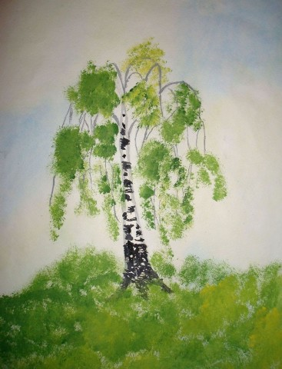

Slide 3
Тип проекта: познавательно-исследовательский.
Продолжительность проекта: длительный (с 1.09.2013г. по 30.11.2013г.).
Предмет исследования: берёза.
По количеству участников: групповой (старшая группа)
Березка белая, березка чистая,
Всегда веселая, всегда лучистая.
К теплу и свету ветвями тянется,
Весне и лету все улыбается.
Станислав Брандис

Slide 4
Актуальность темы.
В Настоящее время в области экологии просматриваются новые тенденции и проблемы, свидетельс В настоящее время в области экологии просматриваются новые тенденции и проблемы, свидетельствующие о необходимости выхода экологического воспитания на качественно новый уровень. Если в недавнем прошлом наблюдалось бурное проникновение экологической проблематики в отечественную педагогическую науку и практику, во все звенья образовательного процесса, то в настоящее время такая активность заметно снижается. твующие о необходимости выхода экологического воспитания на качественно новый уровень. Если в недавнем прошлом наблюдалось бурное проникновение экологической проблематики в отечественную педагогическую науку и практику, во все звенья образовательного процесса, то в настоящее время такая активность заметно снижается.
1. Недостаточные знания о самом почитаемом дереве в России – берёзе, о ее оздоровительном, хозяйственном и эстетическом значении в жизни человека.
2. Несоблюдение правил экологически грамотного поведения.
Цель проекта: содействие формированию экологической культуры дошкольников через воспитание бережного отношения к природе.

Slide 5
Задачи:
1. Сформировать представления у детей о жизни берёзы, как живого существа, символ страны.
2. Развивать у детей познавательный интерес, желание наблюдать, исследовать, получать новые знания.
3. Заложить основы экологической грамотности у детей через воспитание любви к природе и бережное отношение к ней.

Slide 6
Начальный этап
1. Сформулированы проблемные вопросы совместно с детьми: «Березка живая или нет?», «Кто сажает растения в городе? Для чего?», «Как посадить березку на участке детского сада?», «Почему так много берез в России?».
2. Разработаны учебные вопросы для детей: «Какую роль играет береза в жизни человека?», «Как помочь березовой роще?», «Какие ассоциации вызывает слово береза?», «Почему береза называется березой?»
3. Подбор художественной литературы (сказки, стихи, загадки, считалки, пальчиковые игры, потешки), подвижных игр, игр - упражнений, дидактических игр, комплекса утренней гимнастики «Поход в березовую рощу».

Slide 7
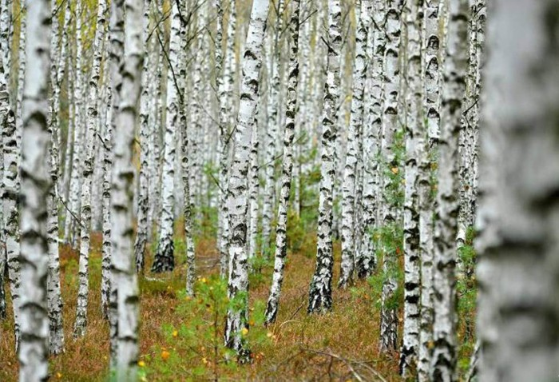

Slide 8
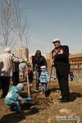
Сажаем березу…

Slide 9
Работа с детьми:
Образовательная область «Познание»:
1. Конструирование «Березовая роща» (оригами, из конуса) .
2. Д/и: «Найди листок березы», «Закончи фразу», «Подбери «слова-приятели»», «С кем дружит береза?», «Что сначала, что потом»
3. Выбор березки на территории детского сада.
4. Наблюдение за внешними признаками и отличительными особенностями березы.
5. Разгадывание кроссвордов.
6. Исследование бересты под лупой.
7. Оформление «Паспорта березы»: имя, возраст, высота, ширина, место нахождения, запах, семена, количество веток, рисунок коры и листьев, условия окружающей среды…».

Slide 10
Работа с детьми:
Образовательная область «Познание»:
1. Конструирование «Березовая роща» (оригами, из конуса) .
2. Д/и: «Найди листок березы», «Закончи фразу», «Подбери «слова-приятели»», «С кем дружит береза?», «Что сначала, что потом»
3. Выбор березки на территории детского сада.
4. Наблюдение за внешними признаками и отличительными особенностями березы.
5. Разгадывание кроссвордов.
6. Исследование бересты под лупой.
7. Оформление «Паспорта березы»: имя, возраст, высота, ширина, место нахождения, запах, семена, количество веток, рисунок коры и листьев, условия окружающей среды…».

Slide 11
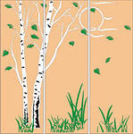
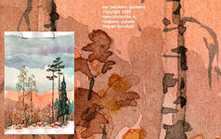
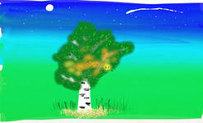
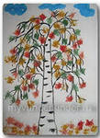
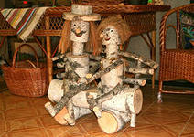
Рисунки и подделки детей

Slide 12
Работа с родителями:
1. Изготовление буклетов «Сохраним русскую березку!»
2. Помощь в оформлении:
«Паспорта березы», центра в группе «Белоствольная красавица»; альбома «Люблю русскую красавицу»;
2. Составление сборника литературных произведений «Поэты и писатели о березке».
3. Помощь в организации похода детей старшей группы «Рыбки» в детский сад № 144.
4. Оформление папки – передвижки для родителей «Березовое царство – лучшее лекарство».
5. Выпуск бюллетеня “Береги Зелёного друга”.

Slide 13
Рефлексивный этап
1. Оформление газеты «Люблю березку русскую».
2. Организация конкурса рисунков с изображением березы в любой технике.
3. Оформление фотоальбома «Люблю русскую красавицу».
4. Конкурс «Читаем стихи о березке».
5. Организация совместного праздника «Русская березка» с детьми из МБ ДОУ "Детский сад № 144" общеразвивающего вида с приоритетным осуществлением художественно-эстетического и физического развития.
6. Экскурсия на Бульвар Героев «Встреча с русской красавицей» и распространение бюллетеня “Береги Зелёного друга” среди прохожий.

Slide 14
Выводы:
В результате проведенной работы дошкольники понимают и осознают насколько ценно дерево береза и почему необходимо.
По итогам работы было отмечено:
1. Повышение уровня экологической культуры у детей и их родителей.
2. Развитие у детей познавательного интереса к объектам природы ближайшего окружения, в частности, к деревьям.
3. Развитие исследовательской, практической деятельности в ходе проведения проекта «Люблю березку русскую».
4. Укрепление сотрудничества родителей с детским садом.

Slide 15
Спасибо за внимание!

